Slide 1



Terveyttä tutkimassa
Kuva: Unsplash.com/ Julia Koblitz

Slide 2
Tieteellinen tieto perustuu tutkimukseen
Perusteltavuus
- Pohjautuu tieteellisiin menetelmiin
Toistettavuus
- Tutkimus voidaan toistaa samanlaisena
Edistyvyys
- Tiede korjaa itse itseään
Julkisuus
- Tulosten pitää olla saatavilla
Objektiivisuus
- Tutkija ei saa vaikuttaa tuloksiin
Kriittisyys
- Tuloksia tarkastellaan kriittisesti
Yleistettävyys
- Tulosten avulla voidaan tulkita laajempia ilmiöitä
Autonomisuus
- Riippumattomuus (esim. raha ei saa vaikuttaa tuloksiin)

Slide 3
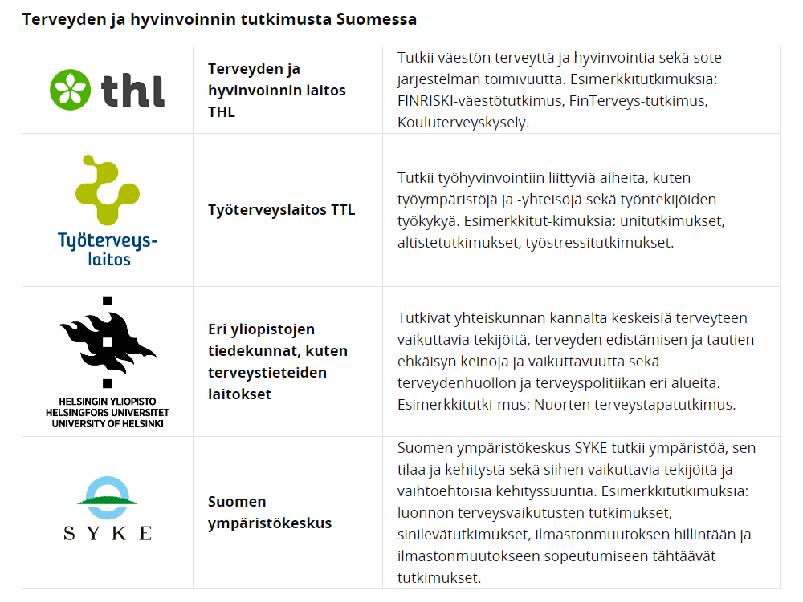

Slide 4


Teoreettinen ja empiirinen tutkimus
Teoreettisessa tutkimuksessa vastausta etsitään aikaisemmista tutkimuksista.
Tavoitteena on hahmottaa malleja ja selityksiä.
Empiirisessä tutkimuksessa kerätään havaintoja esim. laboratoriossa tai luonnollisissa olosuhteissa.
Kuva: Unsplash.com / Priscilla Du Preez
Kuva: Unsplash.com / Drew Hays

Slide 5
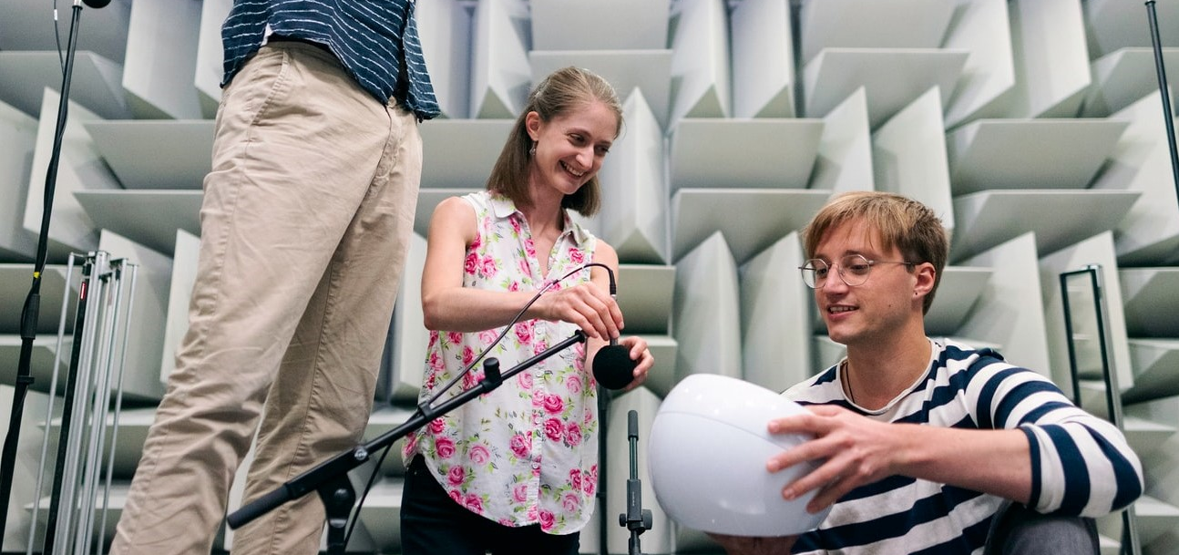
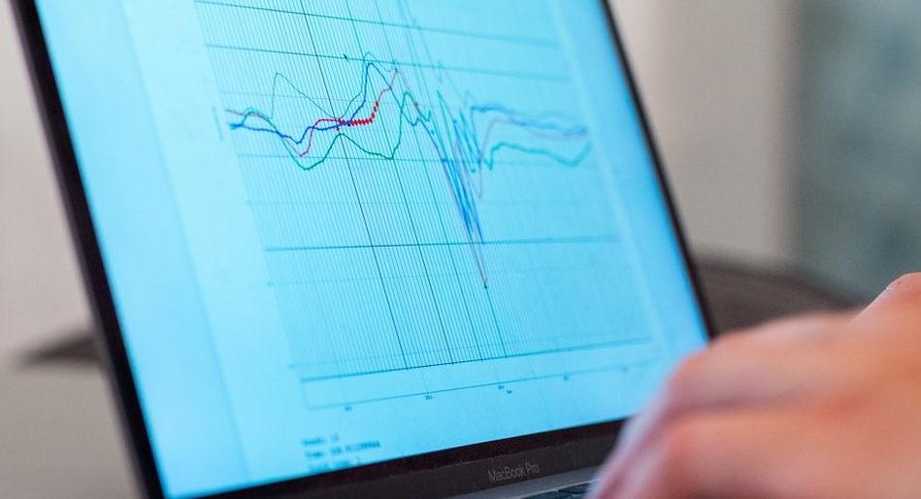
Terveystieteellinen tutkimus on usein monitieteistä
Samaa asiaa tutkitaan eri tieteenalojen näkökulmasta.
Hyödynnetään kunkin tieteenalan menetelmiä ja vahvuuksia.
Tavoitteena on laaja kokonaiskuva ilmiöstä.
Kuvat: Unsplash.com/ Thisis Engineering

Slide 6
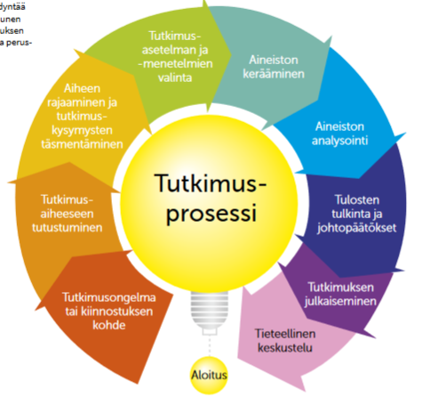
Tutkimus etenee vaiheittain

Slide 7
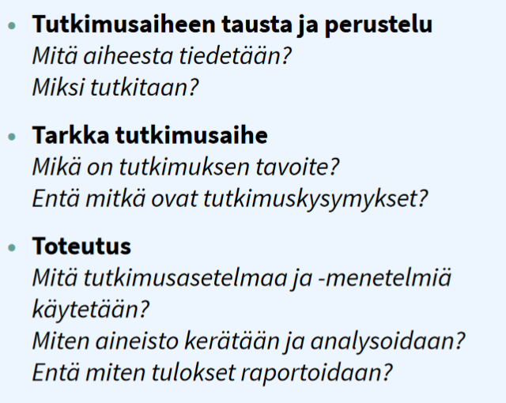
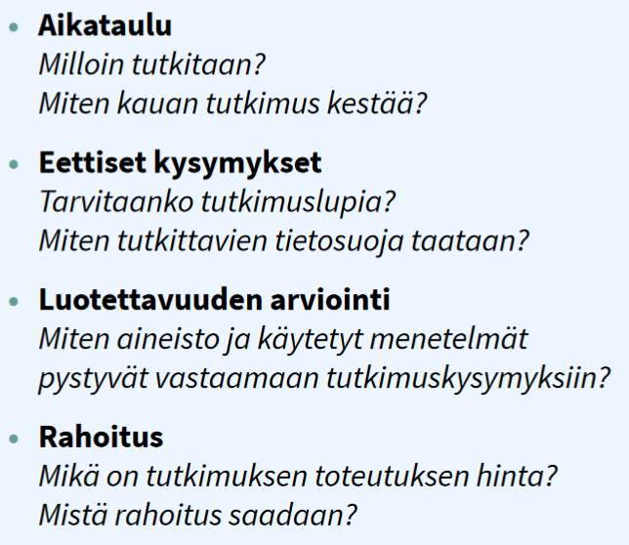
Tutkimussuunnitelma ohjaa toteutusta

Slide 8
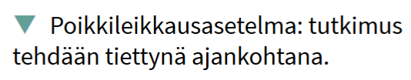

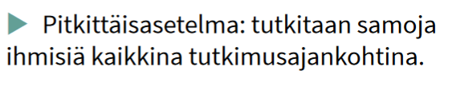
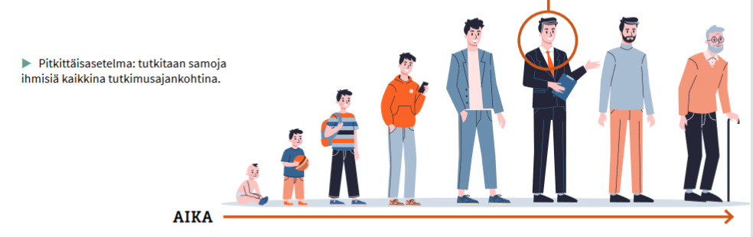
Poikkileikkausasetelma
- tilanne tiettynä ajankohtana
Pitkittäisasetelma
- muutokset pitkällä aikavälillä
TUTKIMUSASETELMAT
Kuva: Schutterstock

Slide 9
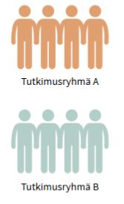
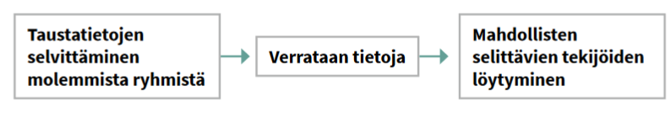
TUTKIMUSASETELMAT
Vertailuasetelma
- Tutkimusryhmä A:ta yhdistää, jokin asia, esim. oire, jonka syytä selvitetään.
- Kootaan vertailuryhmä B, joka on mahdollisimman samanlainen kuin ryhmä A, paitsi heillä ei ole tutkittavaa asiaa, esim. oireita.
- Taustatietoja selvittämällä etsitään tekijöitä, jotka selittäisivät, miksi ryhmällä A on oireita mutta ryhmä B on oireeton.

Slide 10
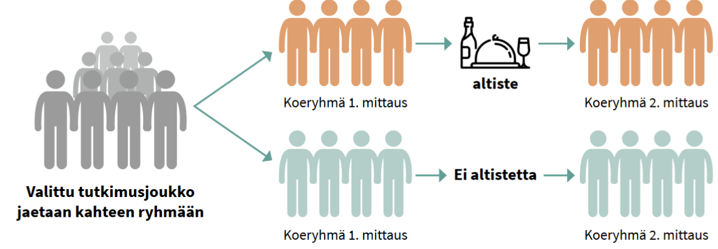
Koeasetelma – syy-seuraussuhteiden selvittämistä
- Laaditaan koejärjestely, jossa jonkin altisteen aiheuttamaa vaikutusta eli vastetta mitataan kontrolloiduissa olosuhteissa.
TUTKIMUSASETELMAT

Slide 11


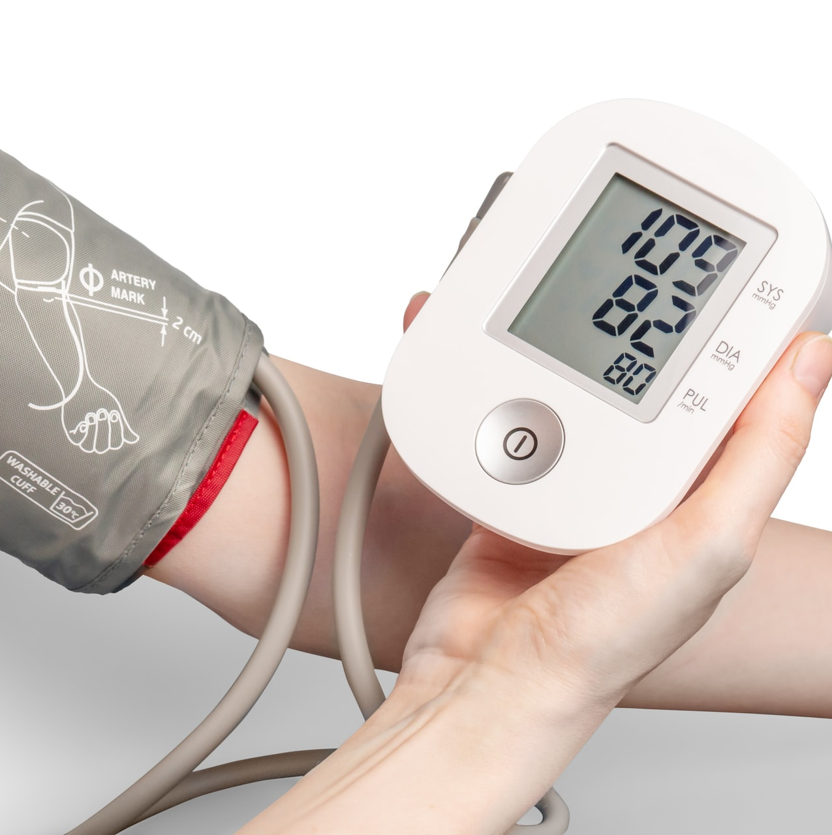


Aineistonkeruumenetelmät
- Kyselyt
- Haastattelut
- Havainnointi
- Mittaukset ja kokeet
- Tilastot ja rekisterit
- Dokumentit
Kuva: Unsplash.com / Sam McGhee
Kuva: Unsplash.com / Julia Joppien
Kuva: Unsplash.com / LinkedIn Sales Solutions
Kuva: Unsplash.com/ Mockup Graphics

Slide 12
Tutkimustulosten analysointi
Kvantitatiiviset eli määrälliset tutkimukset
- aineisto esim. kyselyn valmiit vastausvaihtoehdot muutetaan numeeriseen muotoon
Tulokset havainnollistetaan taulukkoina ja diagrammeina
Johtopäätökset
Aikaisemmin tehtyjen tutkimusten ja uusien tutkimustulosten pohjalta yritetään ymmärtää ja selittää tutkimuksen kohteena olevaa ilmiötä
Kvalitatiiviset eli laadulliset tutkimukset
- aineisto esim. haastattelun avoimet kysymykset ryhmitellään teemojen tai näkökulmien mukaisesti
Tulokset havainnollistetaan ja perustellaan esim.
haastateltavien suorilla lainauksilla

Slide 13

Tutkimusraportti
Tiivistelmä – Yhteenveto kaikesta, pituus maksimissaan yksi sivu
Johdanto – Miksi tutkitaan, mitä on jo tutkittu aikaisemmin
Menetelmät – Tutkimusasetelman, aineiston hankinnan ja analyysimenetelmien kuvaus
Tulokset – Saatujen tulosten esittely teksin, taulukoiden ja diagrammien avulla
Pohdinta – Tulosten tulkinta ja vertailu aikaisemmin tehtyihin tutkimuksiin
Kirjallisuusluettelo – Tekstissä mainittujen tutkimusten ja muiden lähteiden tiedot
Kuva: Unsplash.com / Julian Hochgesang

